Slide 1
SAMaNET
Super Attenuators developments and Magnetic Noise mitigation for ET
F. Frasconi, F. Paoletti, I.Fiori, A.Paoli, F. Nocera, V. Dattilo, M. Tringali, A.Chincarini

Slide 2
Infrastruttura di ricerca
Centro di eccellenza e di aggregazione per lo sviluppo e caratterizzazione di elementi critici per l’interferometro gravitazionale ET
Basata su di una grande sala sperimentale per la realizzazione di un modello in scala 1:1 dei futuri SuperAttenuatori di ET
Sale sperimentali per la caratterizzazione di componenti attivi e passivi usati nella riduzione del rumore sismico ed elettromagnetico a bassa frequenza
Sviluppo, test e validazione dei prototipi e delle soluzioni di mitigazione studiate
Laboratori di supporto per lavorazioni accessorie alle misure (meccanica, elettronica, ottica, ecc.)
Infrastrutture sperimentali sinergiche con le prospettive di Advanced VIRGO post-O5 (possibilità di utilizzo della infrastruttura e della sua strumentazione per futuri miglioramenti d AdV)

Slide 3
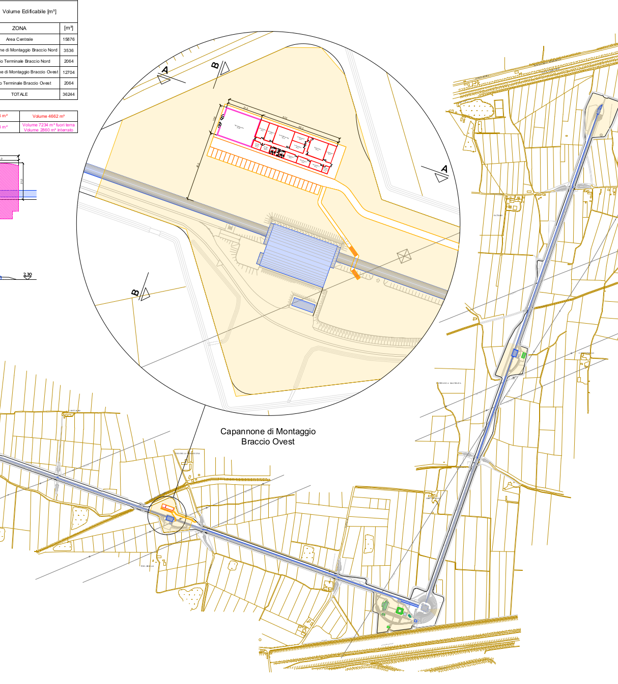
sito
EGO @ 1500W
Nuovo edificio SAMaNET
Capannone esistente
Terreno di proprietà INFN licenze costruttive rilasciate dal Comune di Cascina nel 2004

Slide 4
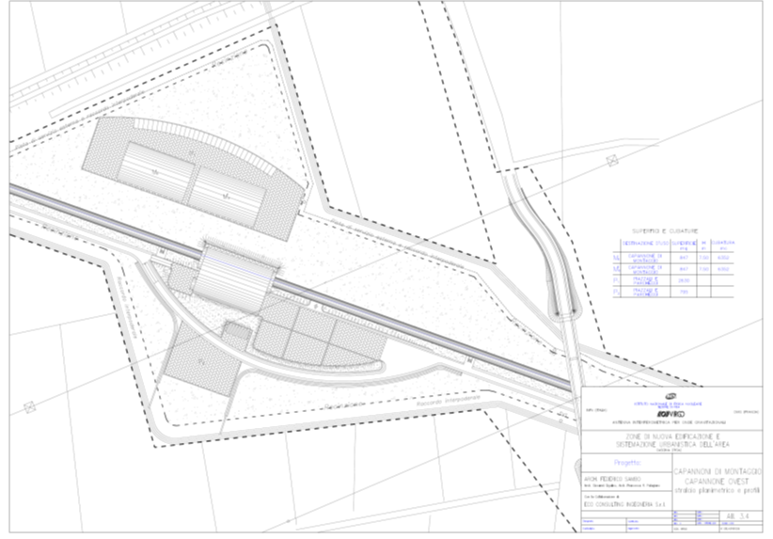
North side @1500 W
Caratteristiche dell’area selezionata
Facile accesso dall’esterno (nessuna necessità di passaggio dall’ingresso principale di EGO);
Minimo impatto sull’attività scientifica e il data taking con ITF durante la costruzione dell’edificio;
Possibilità di connettere facilmente la nuova area con quella esistente di EGO: cancello esistente e passerella realizzabile.

Slide 5
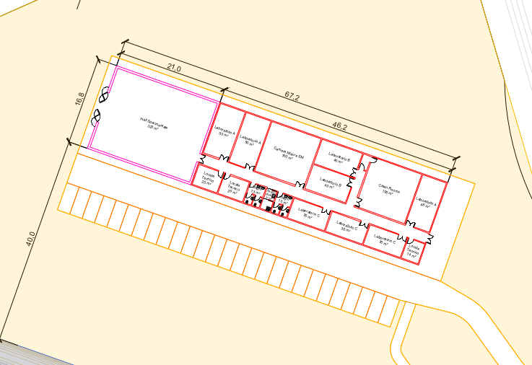
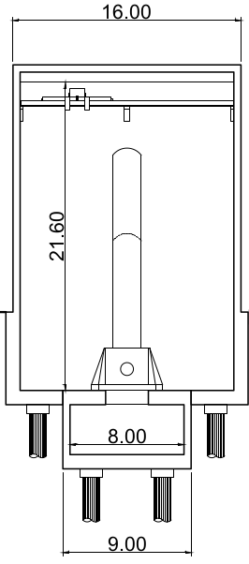
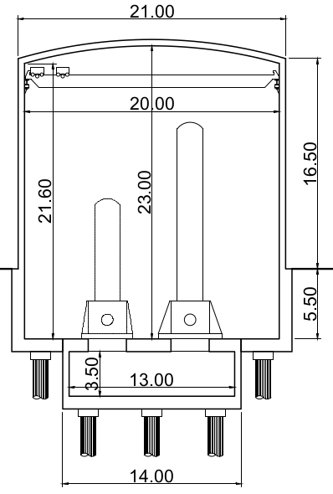
Sala SA
grande sala sperimentale
Struttura parzialmente interrata
Ospita due torri da vuoto per SA scala 1:1
Ospita i sistemi per il vuoto
Predisposizione per la caratterizzazione e i test del payload criogenico
Camera pulita per l’installazione dei componenti ottici e a contaminazione controllata

Slide 6
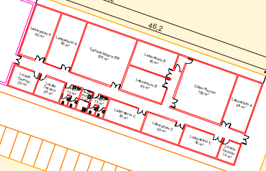
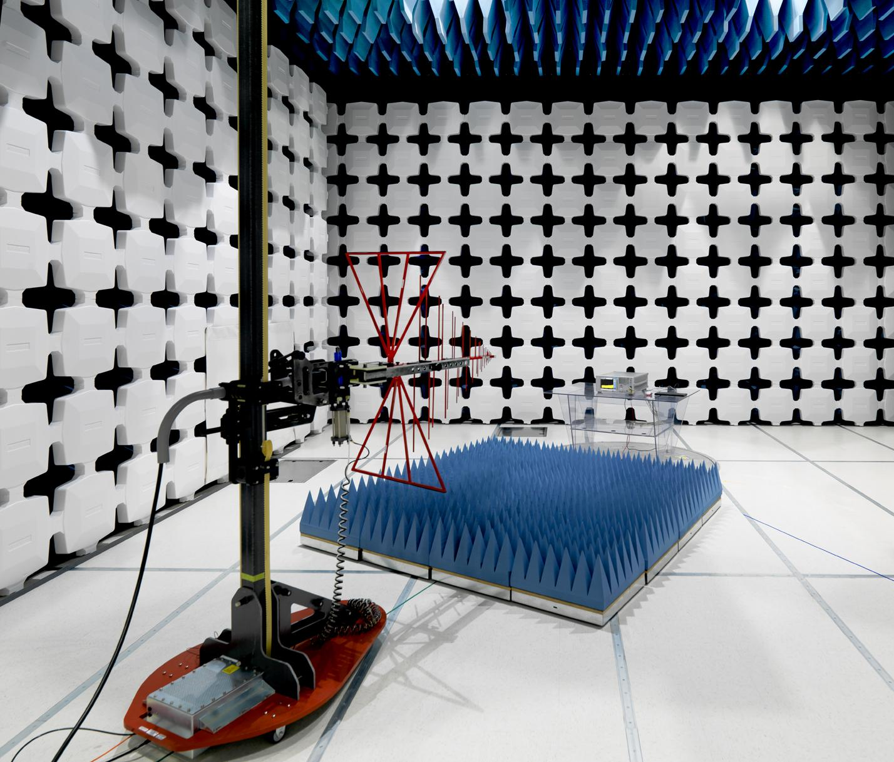
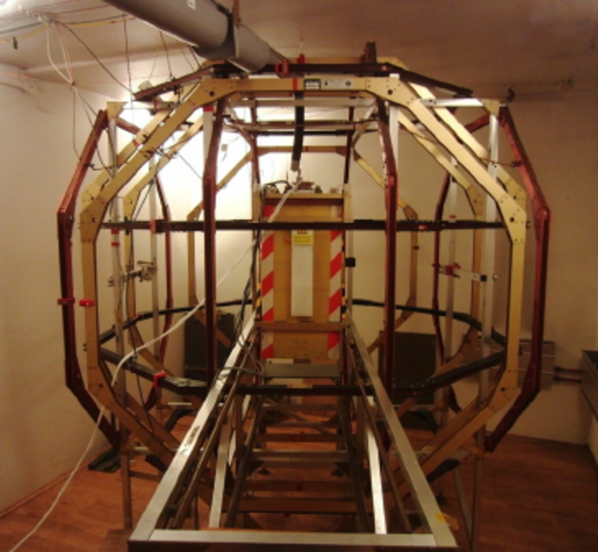
MN e lab
due sale sperimentali
Camera anecoica HF per caratterizzare elementi attivi [4x4x4 m]
Camera di iniezione DC - 10 kHz a contaminazione controllata per componenti passivi
+
Laboratori di supporto: meccanica, elettronica, ottica
Uffici, sale controllo, spazi tecnici

Slide 7
costi (k€)
Gestionali
SA
Laboratori
Edificio
MN
infrastr
625
1050
380
2640
1070
550
6315 k€ + IVA = 7704 k€

Slide 8
tempistica
Fase di gara
Procurement
Allestimento
Installazione strumentazione
Collaudi
stop O4 - O5
2022
2023
2024
2025
2026
Assegnazione Appalti Ingegneria / Gestionale / Documentale
Stesura progetto
Scavi
Costruzione edificio
Infrastrutture di servizio (strade, allacciamenti, …)
Buffer per eventuali ritardi
(se verranno concessi dal Ministero)
Perfezionamento pratiche amministrativo

Slide 9
Schema gestionale
INFN
Azienda
Logistica
Assicurazioni
Ricercatori committenti
Direzione progetto
Supporto Legale
Direttore dei lavori
Collaudi
Amministrazione locale
RUP
Amministrazione
Gestione documentale
Appalto
Appalto
Appalto
Appalto
Appalto
Appalto
Amministrazione centrale

Slide 10
INFN-ricerca
Azienda
attivita gestionali
INFN-amministrazione
per SAMaNET sono previste
~12 gare da aggiudicare in 1 anno !
Specifiche di progetto
Decisioni strategiche
Gestione del progetto in tutte le sue fasi
Personale amministrativo dedicato
Capitolato, RUP e gestione dei collaudi
Necessaria associazione INFN per personale amministrativo, RUP & direttore dei lavori forniti dall’azienda
Necessaria formazione del personale esterno sugli strumenti di gara INFN
Necessaria nomina RUP esterno da parte del direttore (sezione o generale, in funzione dell’appalto)
Supporto documentale, amministrativo e di formazione sugli strumenti INFN per il personale dell’azienda dedicato al progetto

